Slide 2
云原生时代镜像分发
江勇，阿里巴巴

Slide 3
Content Title
传统
远程盘
01
03
05
目录
02
04
Pouch
蜻蜓
DADI

Slide 4
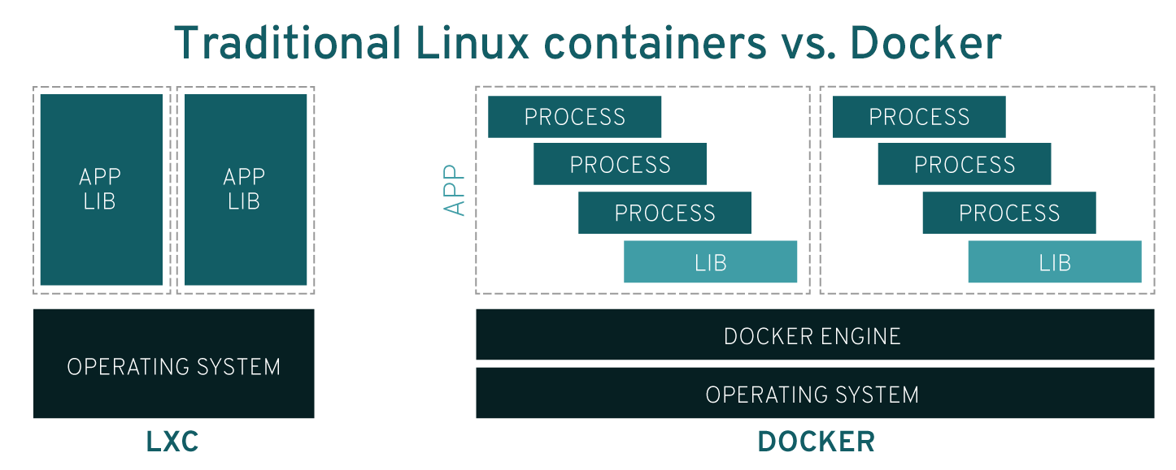
Pouch
优势
交付物标准化
一次构建，多次交付
应用隔离

Slide 5
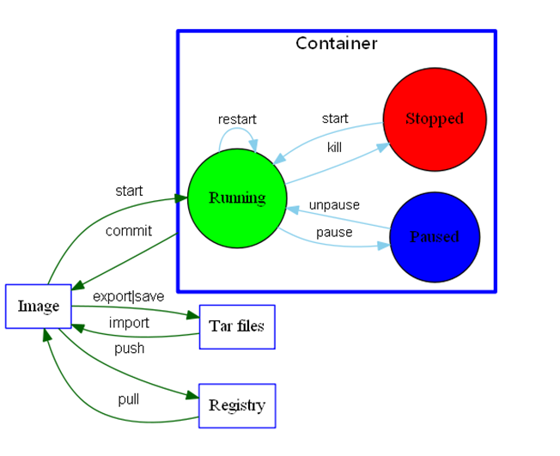
Pouch核心
pouch核心概念
镜像（Image）
容器（Container）
仓库（Repository）

Slide 6
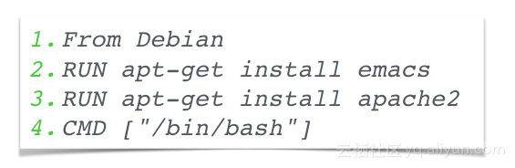
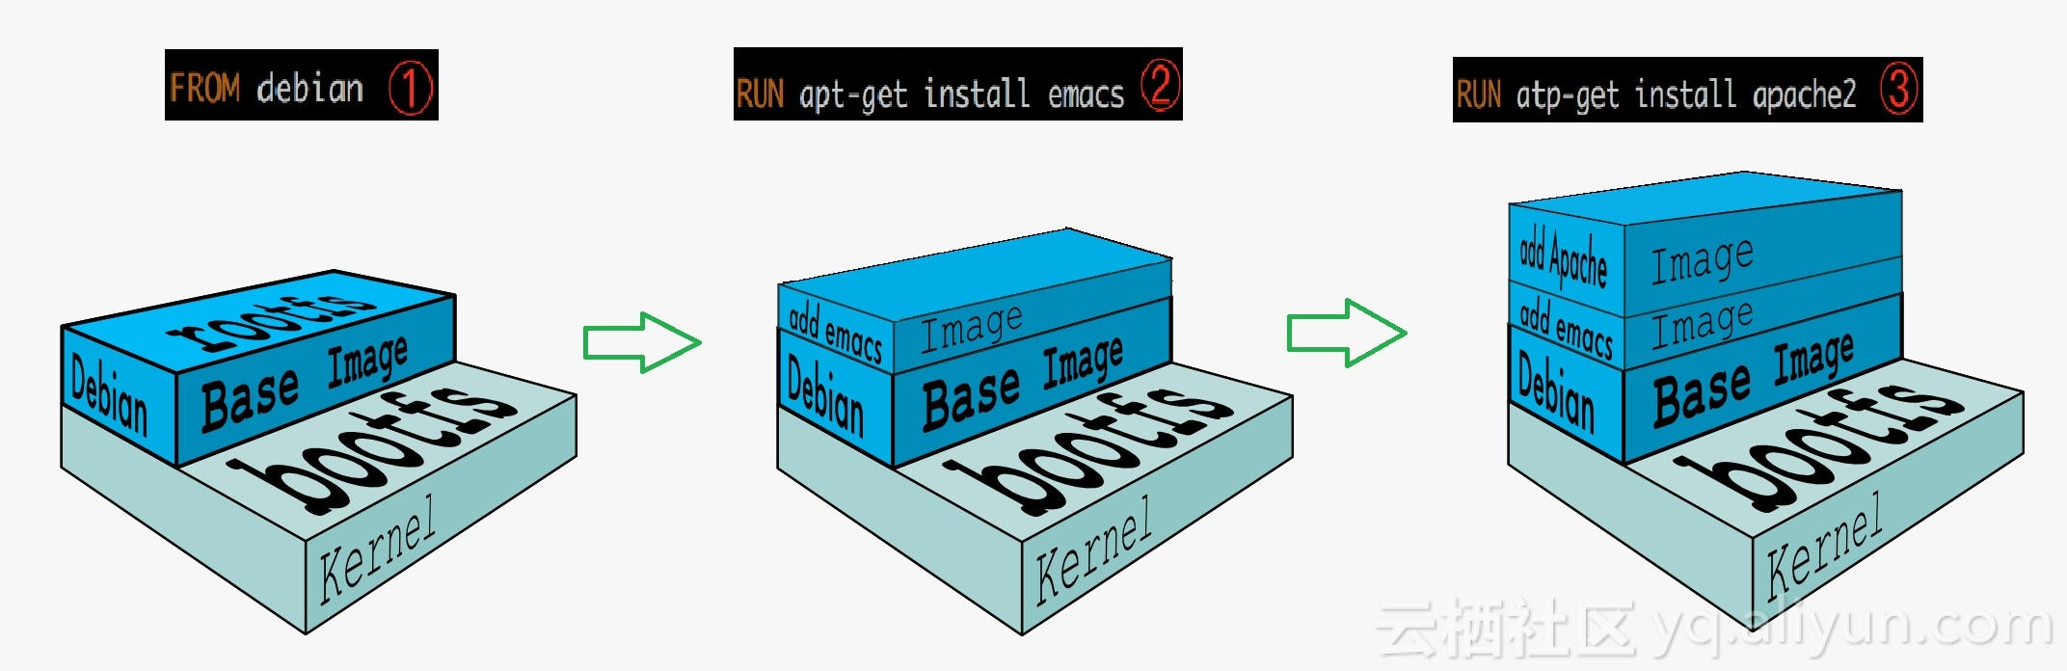
镜像制作

Slide 7
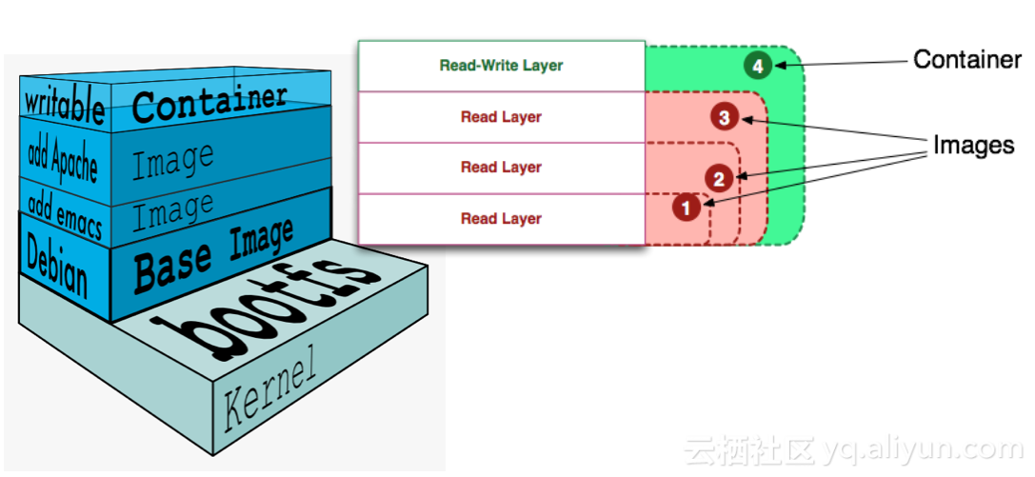
镜像使用（运行容器）

Slide 8
问题
大规模集群镜像下载
镜像中心压力大
镜像下载严重超时

Slide 9
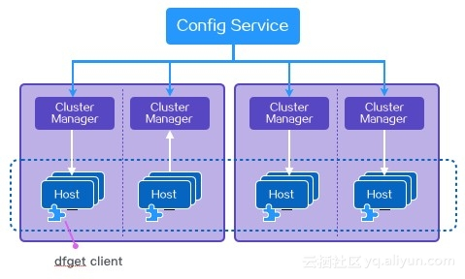
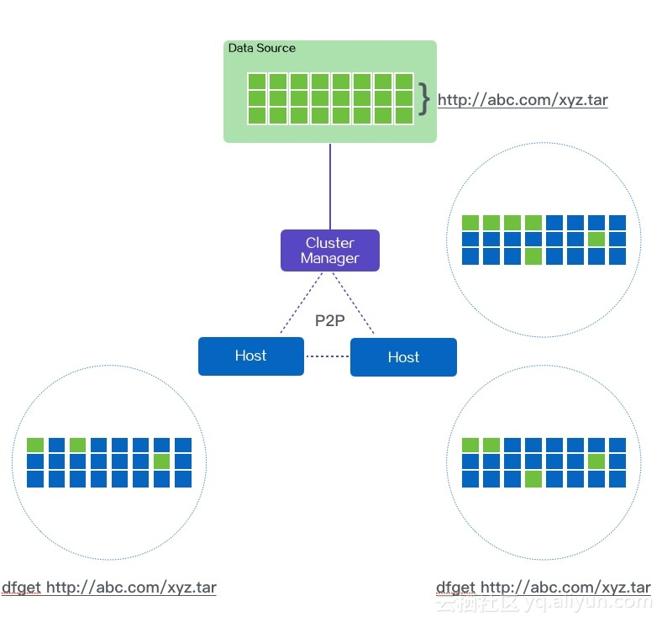
蜻蜓

Slide 10
蜻蜓效果
Testing conditions:
Server: 2 VMs(24C64G, SSD,
1000Mb/s)
Client: 200 VMs(4C8G, 100Mb/s)
Conclusion:
Dragonfly is more smoothly than native
With the expansion of the scale, dragonfly’s advantage becomes more and more obvious

Slide 11
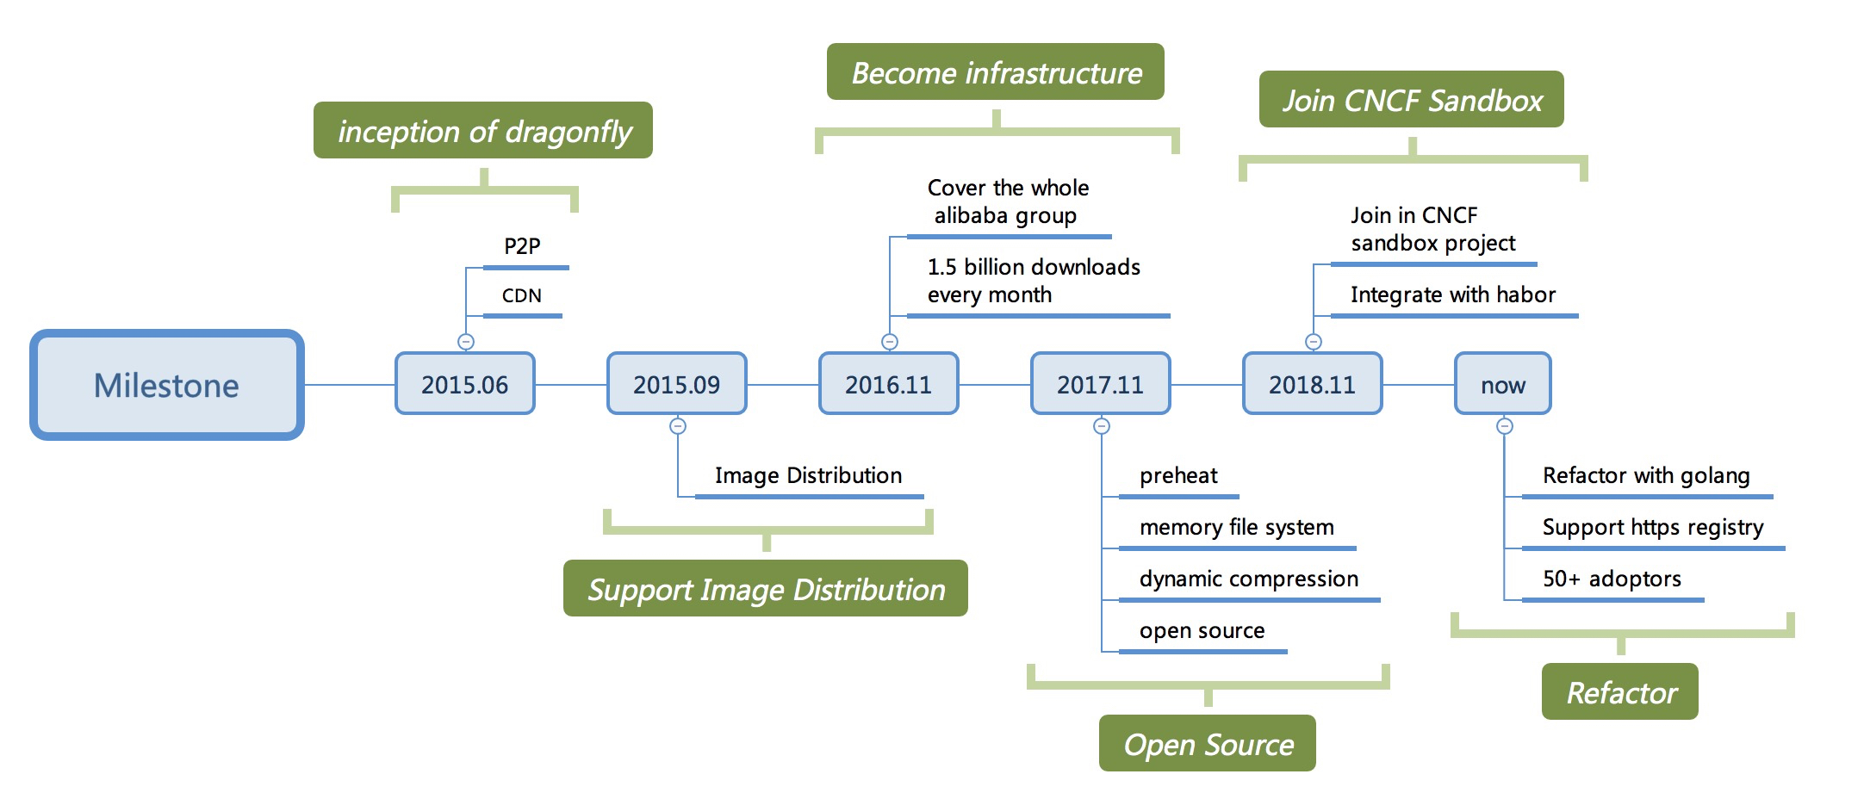
蜻蜓里程碑

Slide 12
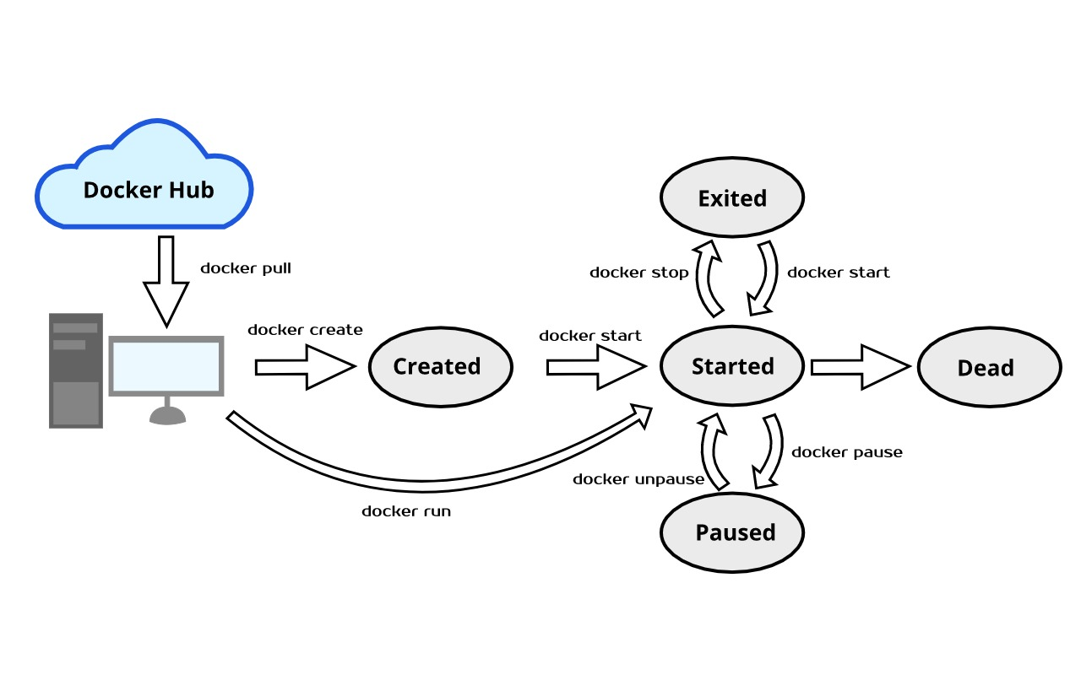
问题
不规范的镜像
镜像层过多
镜像层中重复、删除文件过多
是否所有文件都被访问
云盘性能
Gzip性能过低

Slide 13
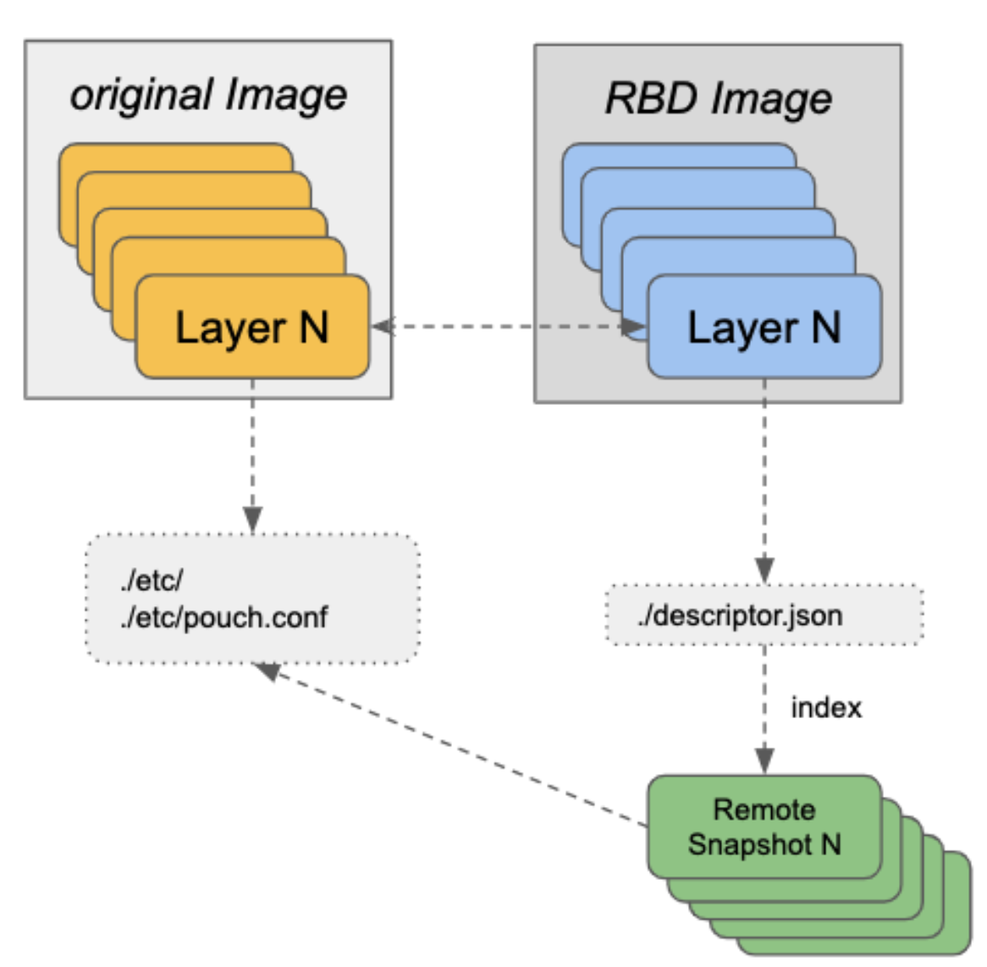
远程盘
镜像转换成远程镜像
镜像manifest保存远程盘的信息
镜像真实数据放在远程盘

Slide 14
远程盘效果
镜像秒级下载、展开
容器启动时间没有明显增长

Slide 15
问题
网络出现问题怎么办？

Slide 16
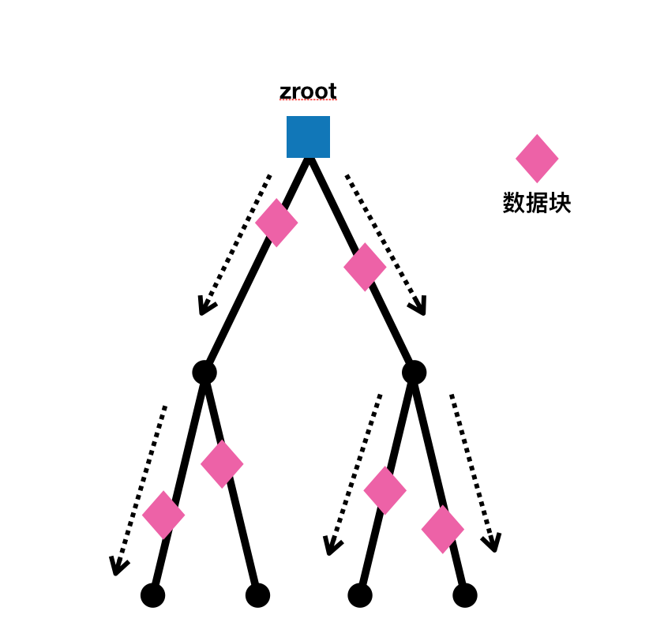
DADI
使用P2P技术
高效压缩算法
按需读取
本机有缓存，网络有问题时，能最大限定保持容器运行稳定

Slide 17
DADI效果
目前在集团内部试用
IOHang现象明显减少，

Slide 18
展望
远程镜像还需要转换

Slide 19
Content Title
Thanks

Slide 20
Content Title

